Slide 1
ЮЖНО-УРАЛЬСКИЙ ГОСУДАРСТВЕННЫЙ УНИВЕРСИТЕТ
Вернергольд Александр Рудольфович
Методы и модели автоматизированного управления
эффективностью вельц-процессов
Специальность 05.13.06 – «Автоматизация и управление технологическими процессами и производствами (промышленность)»
Научный руководитель – доктор технических наук, профессор
Казаринов Лев Сергеевич

Slide 2
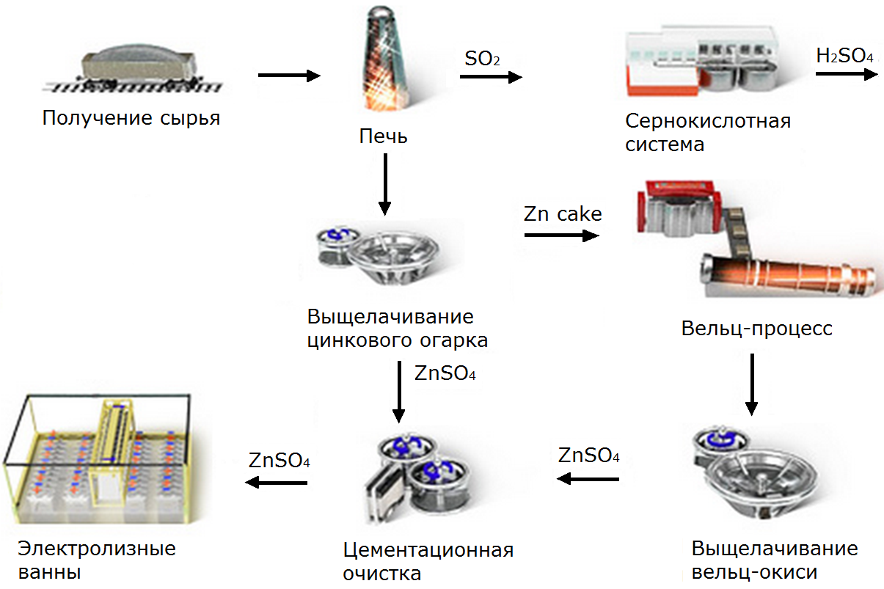
Схема гидрометаллургического извлечения цинка
Вернергольд А.Р.
Методы и модели автоматизированного управления эффективностью вельц-процессов

Slide 3
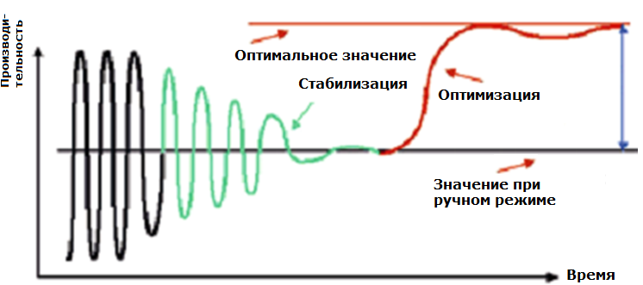
Основная техническая проблема при эксплуатации вельц-печи
Нестабильность параметров рабочего режима вельц-печи снижает ее производительность при повышенном потреблении топлива.
Подход к решению данной технической проблемы
Вернергольд А.Р.
Методы и модели автоматизированного управления эффективностью вельц-процессов

Slide 4
Цель диссертационной работы и задачи исследований
Цель - повышение качества технологического процесса вельцевания цинка с использованием средств автоматизации при увеличении объемов производства и снижении энергетических затрат.
Задачи исследований:
Разработка методов эффективного управления вельц-процессом по критериям максимального объема выхода конечного продукта вельц-окиси цинка, и снижения энергетических затрат.
Разработка методов стабилизации параметров технологического процесса вельцевания цинковых кеков на основе управления тепловым балансом вельц-печи.
Разработка структуры и алгоритмического обеспечения АСУ ТП процессом вельцевания цинковых кеков.
Внедрение разработанных методов повышения эффективности управления вельц-процессом в практику цинкового производства
ОАО «ЧЦЗ».
Вернергольд А.Р.
Методы и модели автоматизированного управления эффективностью вельц-процессов

Slide 5
Общая структура процесса вельцевания цинковых кеков
Вернергольд А.Р.
Методы и модели автоматизированного управления эффективностью вельц-процессов

Slide 6
Контроль теплового режима вращающейся печи
Вернергольд А.Р.
Методы и модели автоматизированного управления эффективностью вельц-процессов

Slide 7
Результаты экспериментальных исследований
Графики изменения температур и содержания цинка в шихте по длине печи. 1 – температура газового потока, 2 – температура шихты, 3 – содержание цинка в %. Сплошные линии – результат моделирования, пунктир – данные эксперимента.
Вернергольд А.Р.
Методы и модели автоматизированного управления эффективностью вельц-процессов

Slide 8
Общий вид экстремальных характеристик вельц-печи
II
III
x_{opt}
I
IV
W_{о} ‑ выработка вельц-окиси; W_{о}^{max} – максимальная выработка вельц-окиси; V_{к} – расход коксовой мелочи; О₂ ‑ объем дутья; L_{кр} – траектория крутого восхождения; x_{opt} – оптимальное значение вектора режимных параметров; I, II, III, IV – характерные области диаграммы режимов.
Вернергольд А.Р.
Методы и модели автоматизированного управления эффективностью вельц-процессов

Slide 9
Характеристики и предписания действий оператора
при нахождении процесса в областях I, IV
Низкая температура сходящего из печи материала. Следы горения цинка. | Перегрузка печи. Снижение содержания цинка в шихте, увеличение ее влажности, содержания свинца и серы. Недостаток коксовой мелочи в шихте. Недостаток флюсующей добавки известняка в шихте. Неудовлетворительное перемешивание шихты при значительной дозировке тонкой фракции коксовой мелочи. | Снизить загрузку вельц-печи. Увеличить расход коксовой мелочи. Скорректировать состав шихты для следующей загрузки. Нормализовать перемешивание шихты грейфером или в барабане-смесителе при следующих загрузках. Уменьшить долю тонкой фракции коксовой мелочи в шихте.
 | Недостаточная тяга печи. Занижена подача воздуха на материал. | Увеличить тягу печи. Увеличить принудительную подачу воздуха в печь и на слой материала. При необходимости разогреть материал газом.
 | Общее охлаждение материала в печи в результате остановки, недостаточный разогрев печи при пуске. Преждевременное начало загрузки печи после «сворачивания» ванны. | Сократить либо остановить загрузку вельц-печи. Разогреть материал газовой горелкой. При значительном охлаждении материала выполнить разогрев с вращением печи на вспомогательном приводе.
 | Сокращение массы материала в печи из-за отсутствия шлаковой настыли на разгрузочном конусе. | Увеличить содержание флюсующей добавки известняка в шихте. Разогреть материал в нижней зоне печи принудительным дутьем до вязкого состояния. «Намотать» и обработать шлаковую настыль на конусе для удержания в печи горячего материала.
Вернергольд А.Р.
Методы и модели автоматизированного управления эффективностью вельц-процессов

Slide 10
Характеристики и предписания действий оператора
при нахождении процесса в областях II, III
Материал в печи не перекатывается, а «плывет», не сходит с разгрузочного конца печи. Температура в верхней головке печи нормальная. | Недостаток коксовой мелочи в шихте. Недостаток флюсового известняка в шихте при повышенном содержании кремнезема. Избыток песка в шихте (при его использовании). Избыток сернистых соединений в шихте. Избыток свинца в шихте. Локальный перегрев шихты. | Увеличить загрузку коксовой мелочи в печь, уменьшить подачу принудительного дутья. Скорректировать состав шихты, приготовляемой для следующей загрузки. В аварийной ситуации образования «ванны» прекратить подогрев печи газом и снизить подачу принудительного воздушного дутья. Прекратить подачу дутья на материал и снизить до минимума разрежение. При охлаждении материала до увеличения вязкости и начала «сворачивания» скорость вращения печи уменьшить до минимальной, загрузку прекратить. Материал разогревать, направив на него газовую горелку. После образования «вязких» комков шихты включить основной привод печи, дать минимальную загрузку, газовую горелку направить вдоль оси печи.
Вернергольд А.Р.
Методы и модели автоматизированного управления эффективностью вельц-процессов

Slide 11
Идентификация экстремальных характеристик вельц-печи
Аналитическая форма записи зависимости объема производимой вельц-окиси от объема подаваемого дутья и расхода коксовой мелочи
а_{i} – искомые структурные параметры зависимости, для нахождения которых можно применить метод Ньютона для решения нелинейного уравнения
Вернергольд А.Р.
Методы и модели автоматизированного управления эффективностью вельц-процессов

Slide 12
Процедура оптимизации режима вельц-процесса
1⁰. Удержание дутья на траектории крутого восхождения:
увеличить подачу дутья в случае, если
(6)
уменьшить подачу дутья в случае, если
(7)
2⁰. Движение по траектории крутого восхождения: увеличить подачу дутья и расход коксовой мелочи, если
(8)
3⁰. Реверс движения по траектории крутого восхождения: уменьшить подачу дутья и расход коксовой мелочи, если
(9)
где Е_{кр} – эффективность вельц-процесса, определяемая по соотношению
Вернергольд А.Р.
Методы и модели автоматизированного управления эффективностью вельц-процессов

Slide 13
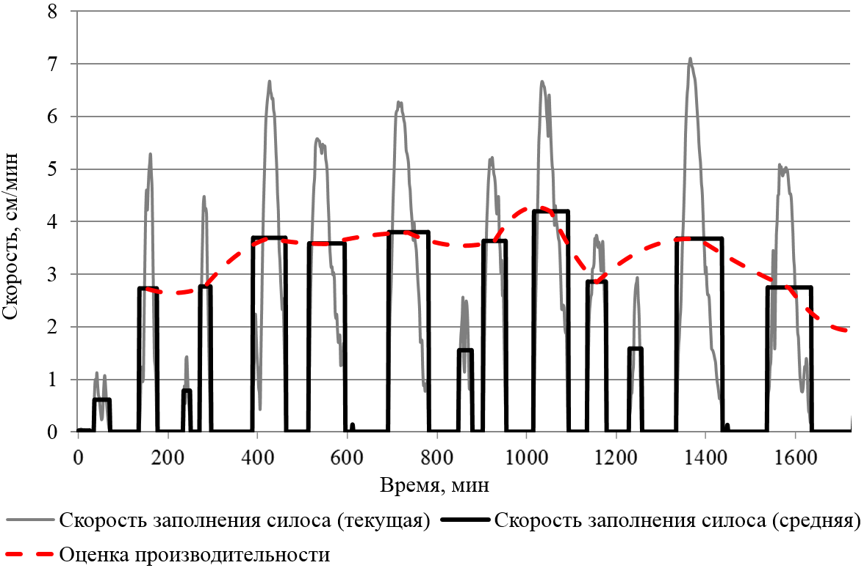
Оценка производительности вельц-печи
Вернергольд А.Р.
Методы и модели автоматизированного управления эффективностью вельц-процессов

Slide 14
Определение локального экстремума
характеристики вельц-печи
Локальное влияние расхода коксовой мелочи и дутья на производительность вельц-печи:
(10)
где ∆W_{о}(t), ∆V_{к}(t), ∆О₂(t) – отклонение соответственно производительности, расхода коксовой мелочи, дутья от соответствующих средних значений.
Решение (10) осуществляется методом наименьших квадратов.
На основе полученного решения далее определяются коэффициенты влияния, служащие индикаторами оптимальности вельц-процесса:
текущий нормированный коэффициент влияния отклонения расхода коксовой мелочи на производительность печи:
текущий нормированный коэффициент влияния отклонения дутья на производительность печи:
Вернергольд А.Р.
Методы и модели автоматизированного управления эффективностью вельц-процессов

Slide 15
Технологический регламент для стабилизации
температурного режима вельц-процесса
Отклонение | Причина отклонения | Меры по нормализации процесса
Повышенная температура в верхней головке печи. | Увеличенная тяга печи, перегрев материала. | Уменьшить тягу печи. Прекратить подогрев печи газовой горелкой, уменьшить принудительную подачу воздуха в печь.
 | Недостаточная загрузка шихты в печь. | Увеличить загрузку шихты.
Пониженная температура в верхней головке печи. | Недостаточная тяга печи. | Увеличить тягу печи.
 | Перегруз печи шихтой. | Уменьшить загрузку шихты в печь.
Пониженная температура в верхней головке печи при увеличении разрежения. Выхлопы газов в нижнюю головку при увеличении дутья. Увеличение количества оборотного материала, выгружаемого из 1-го бункера. | Нарастание «верхней» настыли в печи до «критических» размеров. | «Выжечь» настыль или удалить ее механическим путем. Для обнаружения и визуальной оценки размеров настыли при необходимости производится кратковременная остановка печи с прекращением загрузки и дутья, увеличением тяги.
Повышенная температура материала, выходящего из печи. | Избыток коксовой мелочи в шихте. | Сократить расход коксовой мелочи.
 | Локальный перегрев материала принудительным дутьем. | Снизить (прекратить) подачу дутья на материал.
Вернергольд А.Р.
Методы и модели автоматизированного управления эффективностью вельц-процессов
15

Slide 16
Математическое моделирование динамики
процессов вельц-печи
Математическая модель процесса вельцевания цинковых кеков :
m_{i} = f(x) – количество i-го вещества, вступающего в реакцию, на единицу длины печи, кг/м; K_{i} = f_{i}[T_{ш}(x)] – скорость реакции i-го вещества, вступающего в реакцию, как функция температуры шихты, 1/час; t – время, час; G_{i} = m_{i}V – текущее количество i-го вещества, вступающего в реакцию, кг/час; V_{ш}, V_{г} – соответственно скорость движения шихты и газа, м/час; Ф_{ш}, Ф_{г} – соответственно тепловой поток шихты и газа; Т_{ш}, Т_{г}, Т_{окр} – соответственно температура шихты, газа и окружающей среды; ν_{i} – коэффициент, определяющий долю соответствующих веществ, вступающих в реакцию; c_{i}, c_{j} – соответственно теплоемкость i-го вещества, вступающего в реакцию, и j-го вещества, составляющего газовый поток, ккал/кг∙град; q_{i} – выделяемое или поглощаемое тепло реакции, отнесенное к единице веса прореагировавшего вещества, в шихте, ккал/кг; q_{j} – выделяемое или поглощаемое тепло реакции, отнесенное к единице веса прореагировавшего вещества, в газовой фазе, ккал/кг; α = f(T) – коэффициент теплопередачи конвекцией, ккал/м∙час∙град; F₁, F₂ – соответственно поверхность шихты и кожуха печи, м²/м; q_{п} – суммарный коэффициент теплоотдачи в окружающую среду.
(11)
(12)
(13)
(14)
(15)
(16)
Вернергольд А.Р.
Методы и модели автоматизированного управления эффективностью вельц-процессов
16

Slide 17
Графики изменения количества веществ, вступающих в реакцию, и температуры шихты по длине печи
Вернергольд А.Р.
Методы и модели автоматизированного управления эффективностью вельц-процессов
17

Slide 18
Общая структура экстремальной системы управления
режимами вельц-печи
Вернергольд А.Р.
Методы и модели автоматизированного управления эффективностью вельц-процессов
18

Slide 19
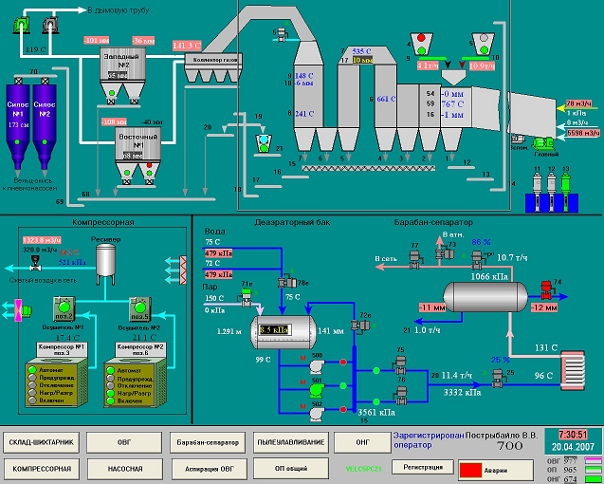
Экранная форма диспетчера АСУ ТП вельц-печи №5 ОАО «ЧЦЗ»
Вернергольд А.Р.
Методы и модели автоматизированного управления эффективностью вельц-процессов
19

Slide 20
ОСНОВНЫЕ ВЫВОДЫ И РЕЗУЛЬТАТЫ
Разработаны методы эффективного управления вельц-процессом по критериям максимального объема выхода конечного продукта ‑ вельц-окиси цинка, и снижения энергетических затрат.
Разработаны методы стабилизации параметров технологического процесса вельцевания цинковых кеков на основе управления тепловым балансом вельц-печи.
Разработана структура и алгоритмическое обеспечение АСУ ТП процессом вельцевания цинковых кеков. Экспериментальная апробация алгоритмов показала, что диапазон повышения производительности составляет от 19,5 т/ч до 21 т/ч, диапазон снижения расхода коксовой мелочи – от 9,5 т/ч до 7,5 т/ч.
Разработанные методы повышения эффективности управления вельц-процессом внедрены в практику цинкового производства ОАО «ЧЦЗ» и находятся на этапе опытной эксплуатации.
Вернергольд А.Р.
Методы и модели автоматизированного управления эффективностью вельц-процессов
20

